Slide 1
МИФ+ и личность

Slide 2
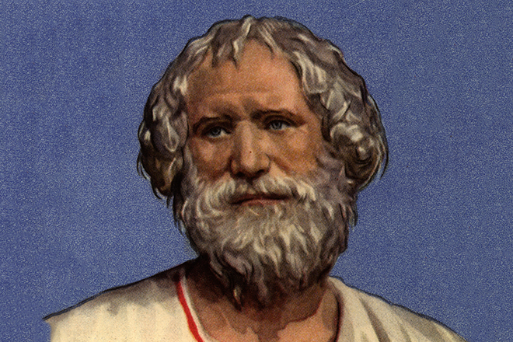
Архимед

Slide 3
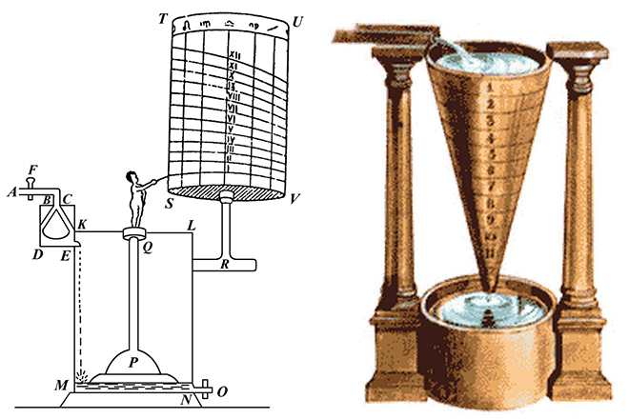
Изобретения Архимеда: водяные часы

Slide 4
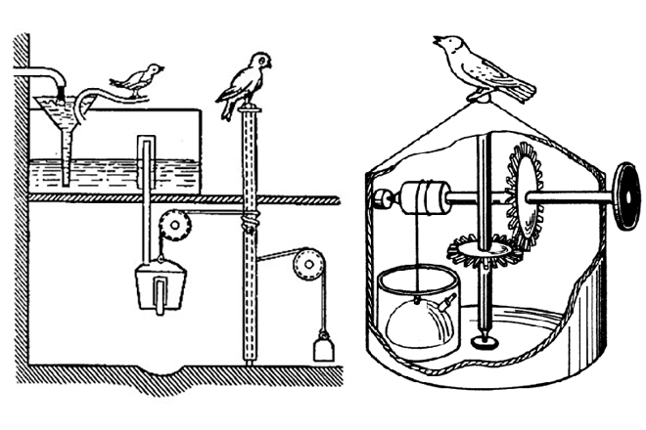
Изобретения Архимеда: механическая птичка

Slide 5
Закон Архимеда

Slide 6
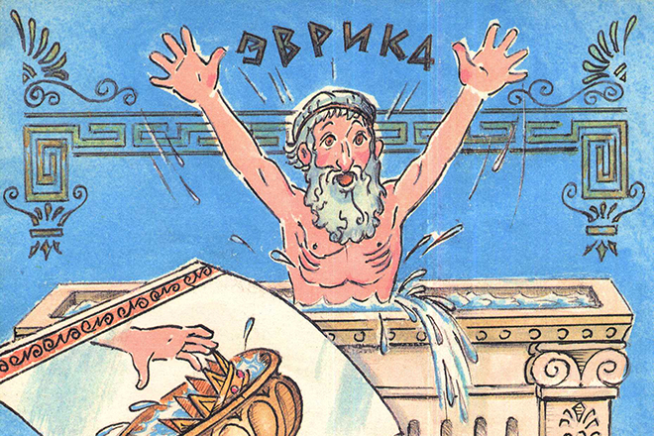
Есть миф о том, что сделать ключевое открытие в физике Архимеду помогла ванна. Во время купания ученый якобы слегка приподнял ногу в воде, обнаружил, что в воде она весит меньше, и испытал озарение. Подобная ситуация имела место быть, однако с ее помощью ученый открыл не закон Архимеда, а закон удельного веса металлов.

Slide 7
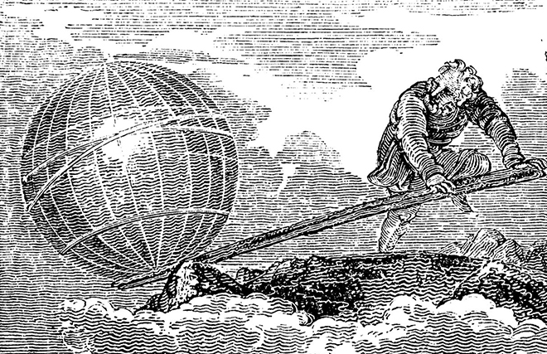
Архимед был готов перевернуть Землю
«Дайте мне точку опоры, и я переверну мир».

Slide 8
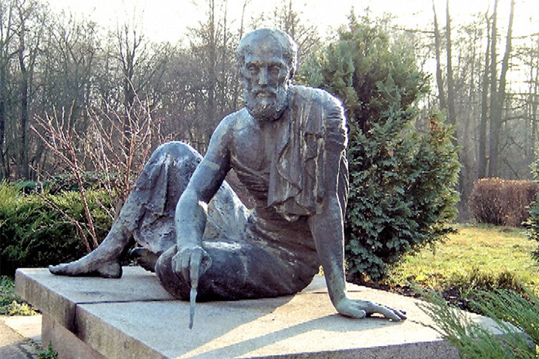

Slide 9
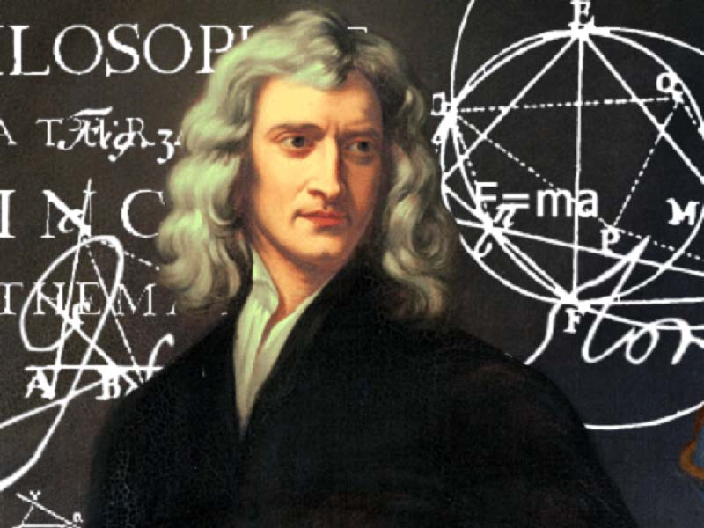
Исаак Ньютон

Slide 10
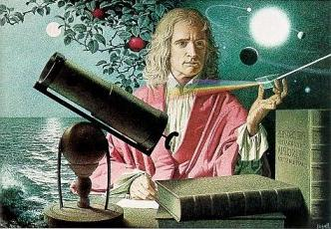

Slide 11
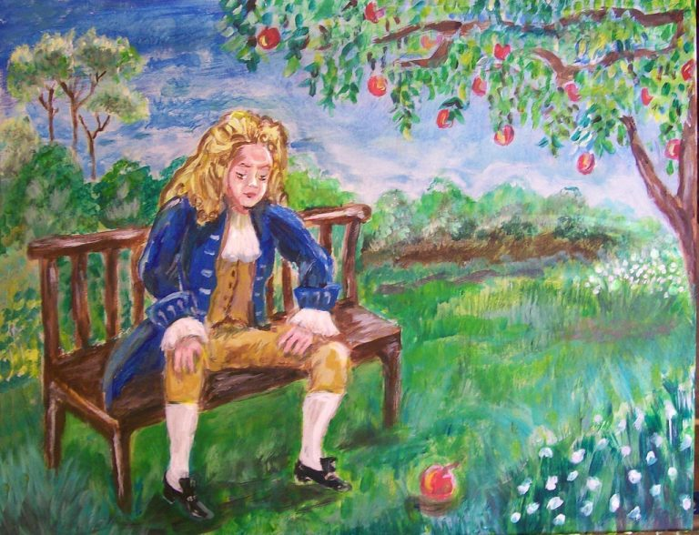

Slide 14
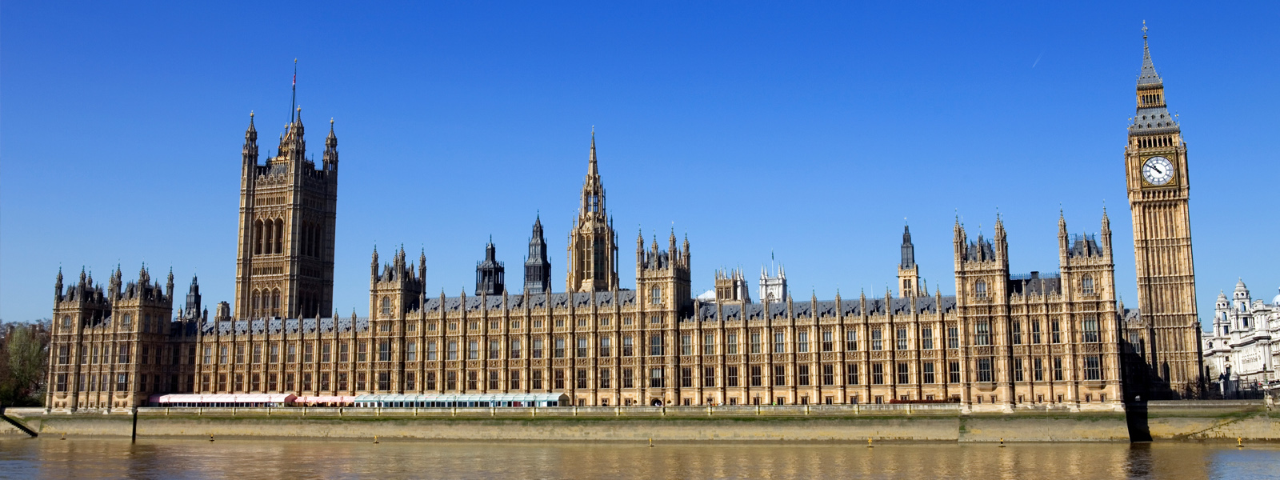

Slide 15
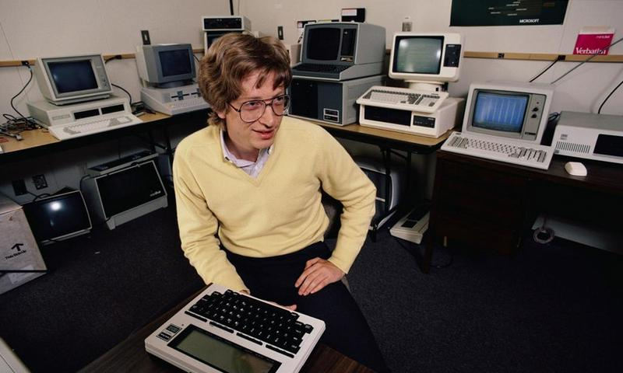
Билл Гейтс

Slide 16
Датой рождения Билла Гейтса является 28 октября 1955 года. Он родился в семье Вильяма Гейтса, корпоративного адвоката, и Мэри Максвелл Гейтс, члена совета директоров FirstInterstateBank
Билл Гейтс учился в самой привилегированной школе Сиэтла. Родители ожидали, что он пойдет по стопам отца и поступит в Гарвардскую школу права. Однако Гейтс не преуспевал в грамматике, граждановедении и других предметах, которые он считал тривиальными, к седьмому классу он увлекся математикой и мечтал стать профессором.

Slide 17
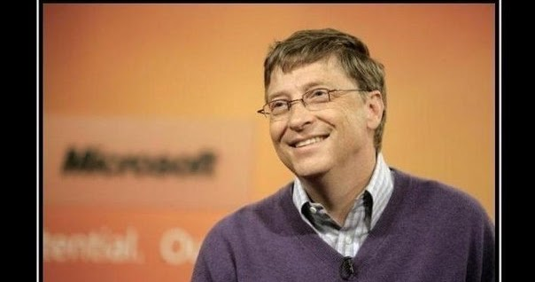
В 1974 году Билл Гейтс предлагает создать фирму по разработке программного обеспечения и дает ей название Microsoft (первый вариант имел написание Micro-Soft). Несмотря на кропотливую работу сотрудников, предприятие по началу испытывало определенные трудности с распространением своей продукции. Фирма не располагала достаточными средствами, чтобы нанять хорошего менеджера по сбыту, поэтому эту функцию выполняла мать Билла Гейтса.

Slide 18
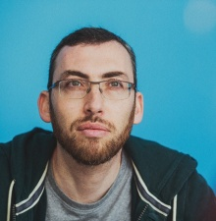
Игорь Магазинник
предприниматель и программист.
Родился в 1975 г в г.Горький (Нижний Новгород). Вырос по-видимому в БССР, по другим данным в том же Горьком окончил среднюю школу.

Slide 19
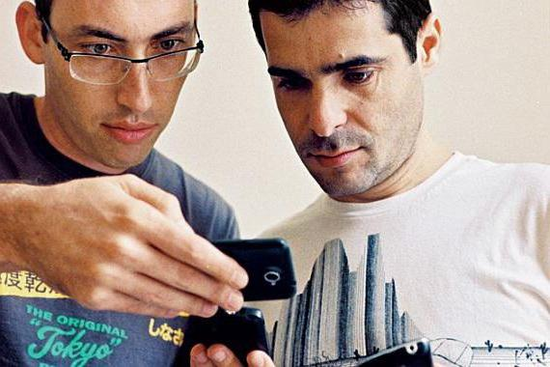
В 1991 г., в возрасте 16 лет, вместе с родителями репатриировался в Израиль, где окончил школу, университет и отслужил в израильской армии, где подружился с Тальмоном Марко , с которым после окончания службы основал первый стартап — файлообменную сеть iMesh/
5 лет занимался разработками ПО в Design Labs.
В 2002 г. получил степень бакалавра в компьютерных технологиях.
В 2010 г. вместе с Тальмоном Марко разработал и основал Viber («Вайбер») .

Slide 20
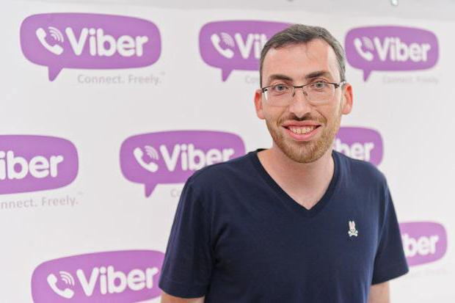
Программа Viber («Вайбер») позволяет своим пользователям вести беседы и обмениваться сообщениями, используя Wi-Fi и 3G-интернет. Платить приходится только за потребленный интернет-трафик, а не за дорогие международные звонки.
Игорь Магазинник, технический директор и сооснователь компании
Головной офис Viber Media находится на Кипре, а центры разработки - в Минске, Бресте и Израиле

Slide 21
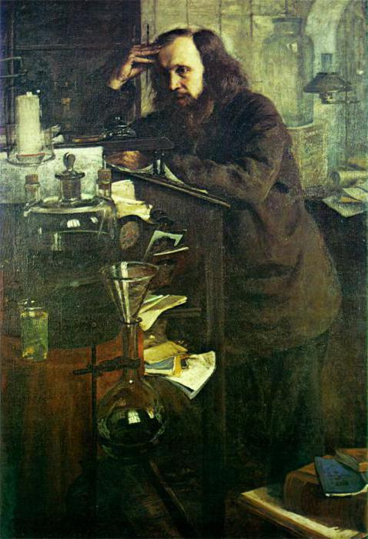
Периодический закон химических элементов – важное открытие, благодаря которому навсегда вошел в историю Дмитрий Иванович Менделеев.
Интересные факты из жизни ученого позволяют больше узнать об этом загадочном человеке, проникнуть в его секреты.

Slide 22
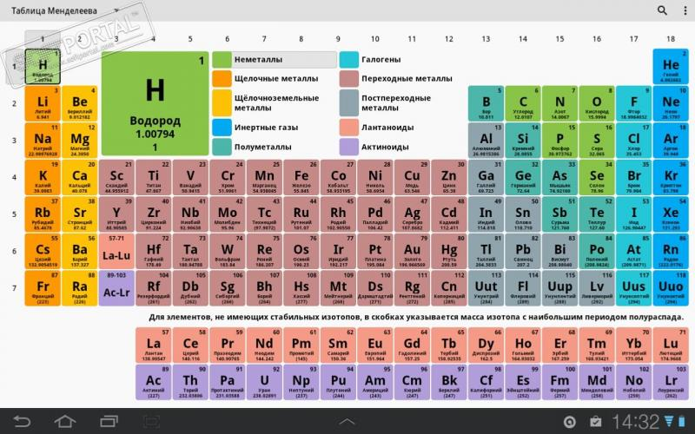
Известно, что ученый даже обиделся, когда услышал миф о том, что периодическая таблица элементов ему приснилась. Он заявил, что работал над ее созданием около двадцати лет, а вовсе не увидел во сне, следовательно, подобные утверждения обесценивают его труд.

Slide 23
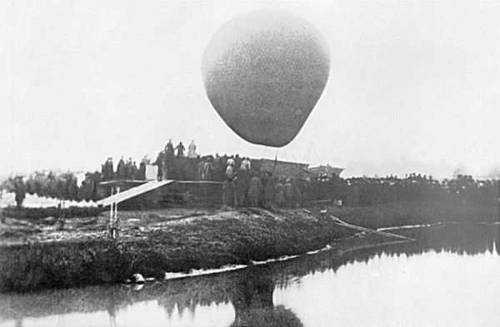
Аэростат, на котором Менделеев совершил полёт 7 августа 1887 г.

Slide 24
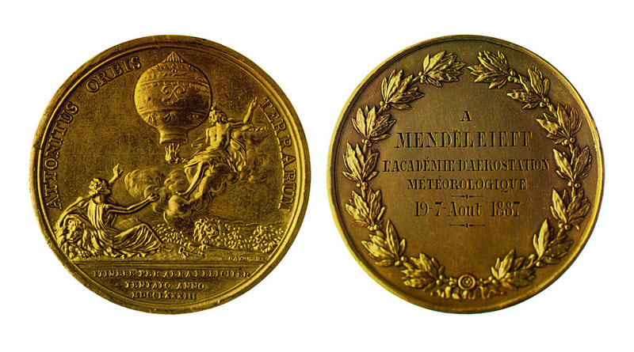
За время полёта шар покрыл расстояние около 100 километров и приземлился в районе деревни Спас-Угол между Калязином и Переславлем-Залесским. По иронии судьбы, имение это принадлежало писателю — сатирику М. Е. Салтыкову-Щедрину. Сев на поезд в Клину, Менделеев добрался до Москвы, где его встретили журналисты. За этот полёт учёному была вручена медаль Академии аэростатической метеорологии.

Slide 25
Спасибо за участие и внимание

